Slide 1

Java 面向对象程序设计
软件学院 贾伟峰

Slide 2
复习
第九次课的内容
集合
集合类
集合体系架构
…
List
Set
区别
…
Set
List
HashSet
TreeSet
ArrayList
LinkedList
Vector
相关操作
Collection
集合类

Slide 3
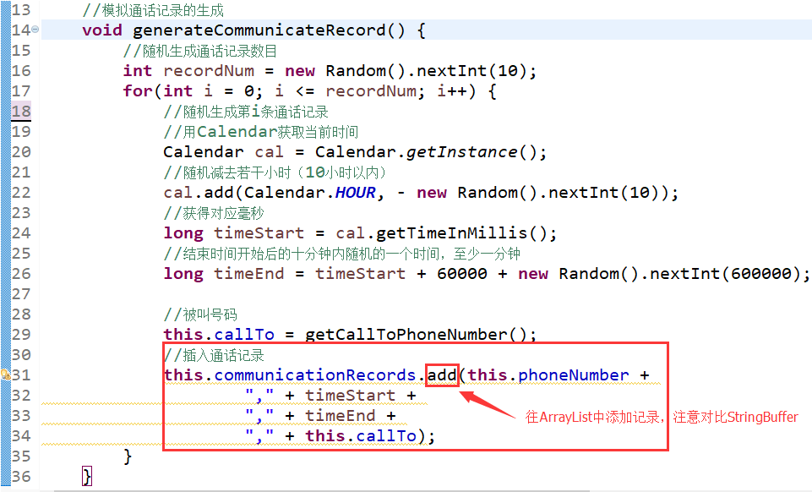
以ArrayList改造后的生成通话记录代码

Slide 4
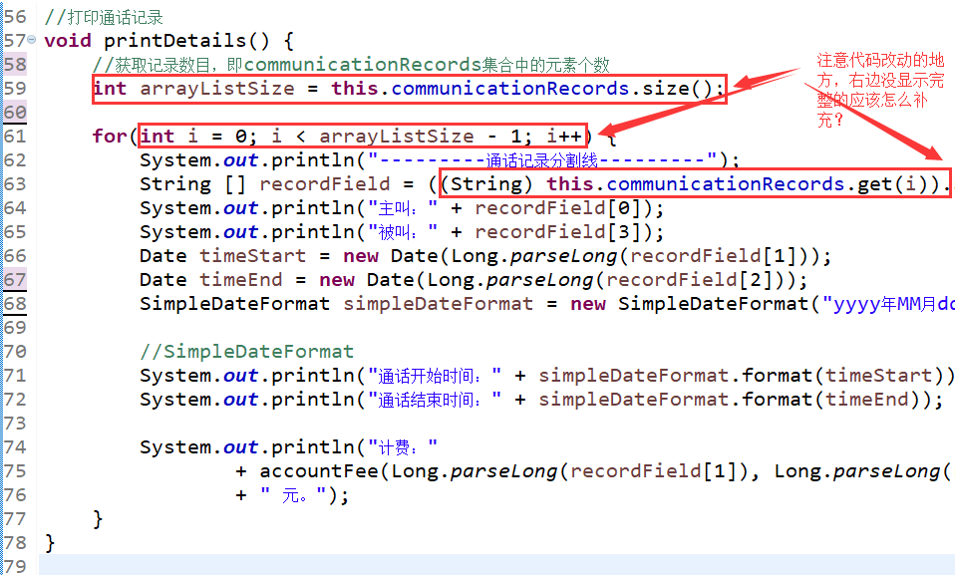
打印的时候可以这样，每条记录需要分割。

Slide 5
能否存储通话记录的时候以这种形式存储（Key-Value键值对）？
主叫：13800138000
开始时间：2017-11-26 09:22:30
结束时间：2017-11-26 09:22:30
被叫：13803720003

Slide 6
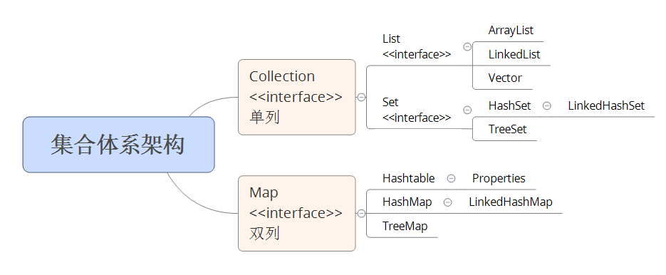
Java 集合体系架构
双列集合：键值对集合

Slide 7

直接存储键值对，代码改如何更改呢？

Slide 8
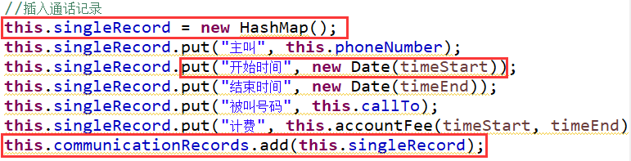
使用 HashMap + ArrayList 存储通话记录

Slide 9
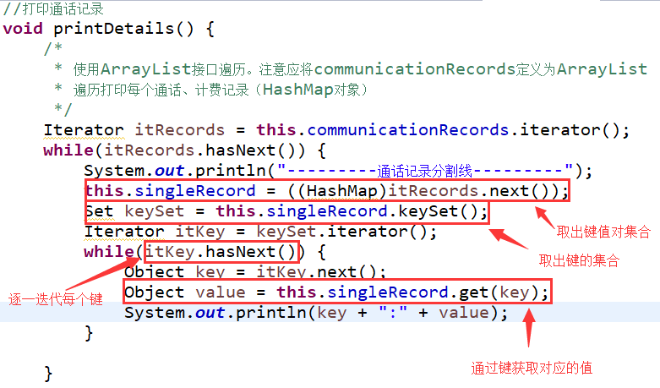
打印详单的时候，怎么把HashMap中的内容打出来呢？

Slide 10
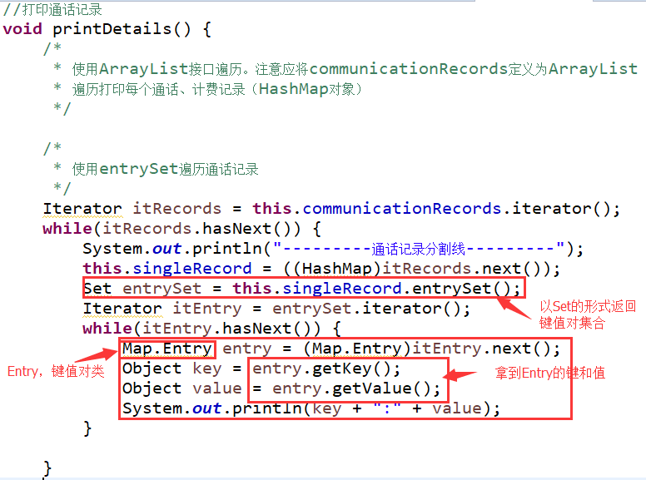
或者用这种办法打印，请对比

Slide 11
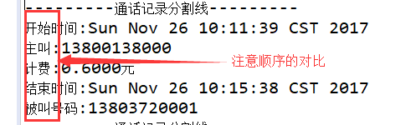
数据放入时的顺序、数据取出时的顺序对比

Slide 12
想要保持数据插入时的顺序，怎么办？
LinkedHashMap

Slide 13
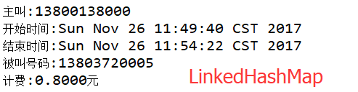
LinkedHashMap与HashMap的数据取出顺序
HashMap

Slide 14
TreeMap的有序性
假定有这样一个双列集合：（被叫号码，话费），请按号码排序

Slide 15
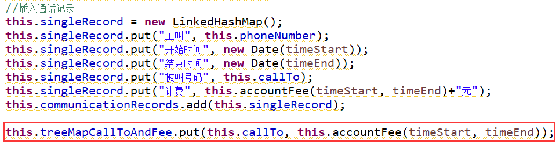
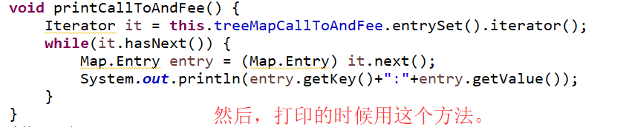
代码这样写
仔细想想：是否存在什么问题呢？

Slide 16
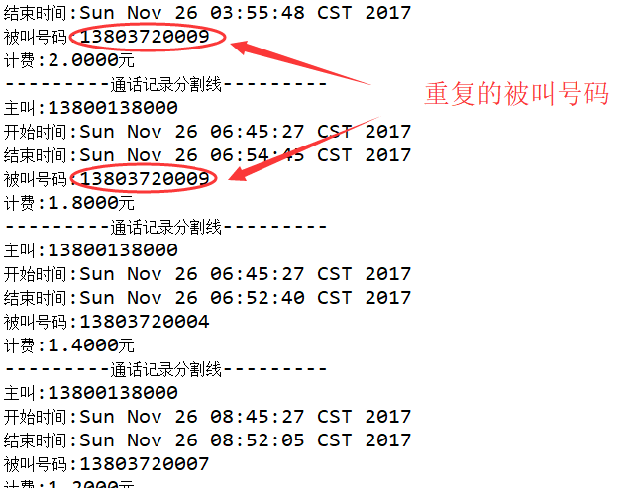

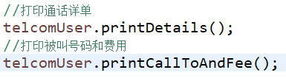
执行右下角两行代码，对比结果，找问题
Map中的Key重复了！

Slide 17
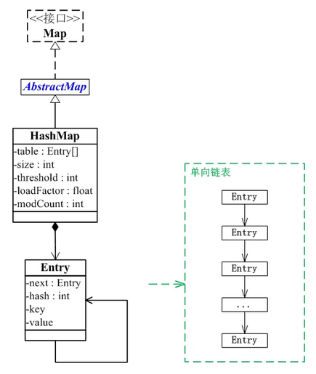
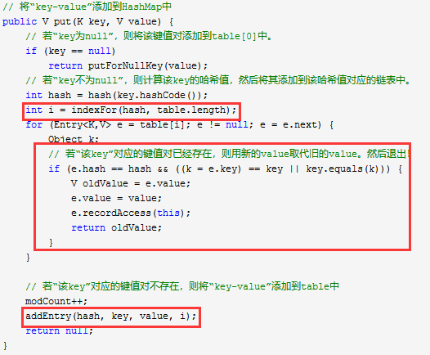
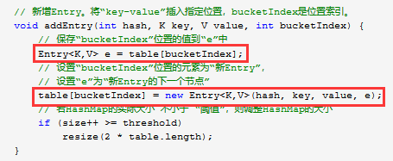
讨论：HashMap的key冲突处理（源码）

Slide 18
Hashtable与HashMap, 类似于Vector和ArrayList
Hashtable, Vector是线程安全的
但是HashMap, ArrayList用途更广泛

Slide 19
Properties类
Properties是Hashtable的子类
字符类型键值集合
常做应用配置：p.264

Slide 20
泛型：还记得这个警告吗（下图中的波浪线）？

Slide 21

泛 型
（1）集合类可以处理任意数据类型；
（2）集合类可以对入口不做限制（即什么都可以装进去）；
（3）集合类取出时统一成Object；
（4）集合类中的数据取出后，需确定具体类型，以便参与运算；
（5）如果知道数据类型是什么，可以进行强制类型转换。
（6）如果不知道数据类型是什么，强制转换的时候可能会出错！

Slide 22
能不能让集合类把好入口关？也就是说，规定集合里装入数据的类型。

Slide 23
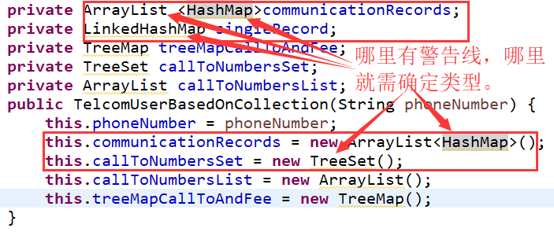
泛型类型的确定

Slide 24
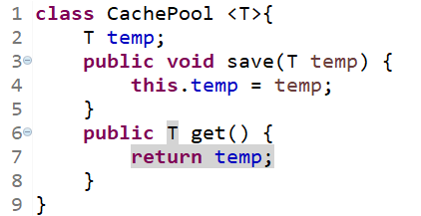
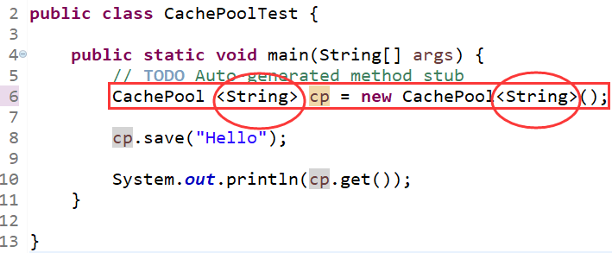
自定义泛型：小需求——设计一个简单容器，存储一些数据，类型未知

Slide 25
讨论：你觉得什么时候会用到泛型？

Slide 26
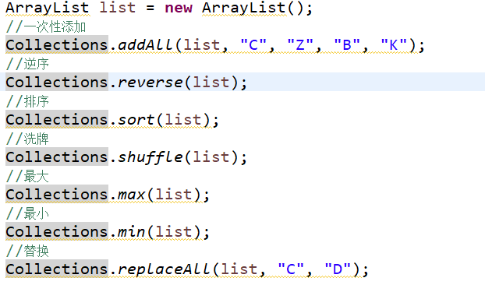
Collections工具类 ( P269 – 270 )

Slide 27
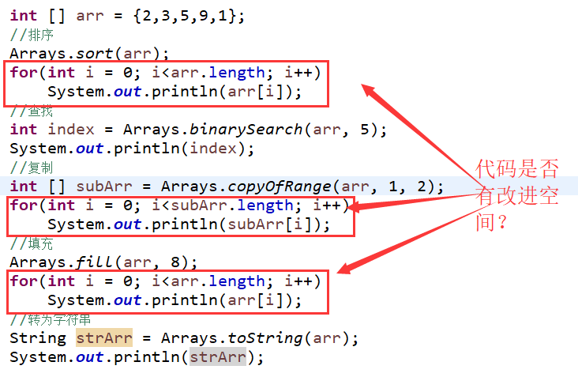
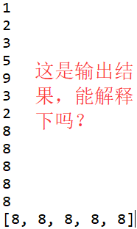
Arrays工具类

Slide 28
总结
第十次课的内容
双列集合
Key-Value
键值对
…
HashMap
LinkedHashMap
TreeMap
…
要求
工具类
读懂代码
灵活应用
Collections
Arrays
…
Map接口
双列集合

